Slide 1
javascript异步编程
【UED技术分享】
分享人
mat.he

Slide 2
callback
一
回调

Slide 3
传统异步解决方案
在传统前端异步编程中，回调是最常见的解决方案，大概如下例所示：
ajax( "http://some.url.1", function response(text){
// some code
} );
或者是，在回调中抛出事件，进行捕获事件触发另一个相关回调。
。。。

Slide 4
回调的缺陷
那假如我们有如下场景呢：
doA( function(){
doB();
doC( function(){
doD();
} )
doE();
} );
doF();
// 回调中嵌套着回调，难以分清事件调用顺序及相关逻辑，代码难以维护
// 这也是大家常说的回调地狱

Slide 5
回调的缺陷
对于第三方程序接口的信任性：
我们或许会遇到些业务场景，需要调用到第三方服务的接口，需要把我们的业务逻辑写在接口的回调函数中，对此，我们对第三方程序是难以控制的，倘若第三方接口程序有bug，多次调用回调，对我们代码必然或多或少有影响，甚至可能会造成不可估量的损害，我们期望第三方接口更可控，传统回调显然不能满足我们的需求（当然，我们可以自己做个计数器来进行相关缺陷预防，但这样代码优雅度也明显降低）。

Slide 6
回调的缺陷
好吧，也该来个总结啦。
传统回调在异步处理中所存在的缺陷主要体现在：
1.过多嵌套回调，代码难以维护。
2.对于第三方接口的控制度明显不足。

Slide 7
Promise
二
Promise

Slide 8
什么是Promise
Promise就是一个容器，里面保存着某个未来才会结束的事件（通常是一个异步操作）的结果。从语法上说，Promise 是一个对象，用于一个异步操作的最终完成（或失败）及其结果值的表示。Promise 提供统一的 API，各种异步操作都可以用同样的方法进行处理。(打个比方，我们经常会做些承诺，如果我赢了你就嫁给我，如果输了我就嫁给你之类的诺言。这就是promise的中文含义：诺言，一个成功，一个失败)。

Slide 9
Promise的特性
目前，最广为受大家认可的Promise规范是Promises/A+规范，它规定了Promise需具备以下特性：
1.对象的状态不受外界影响。Promise对象有三种状态：pending（进行中）、fulfilled（已成功）和rejected（已失败）。
2.一旦状态改变，就不会再变，任何时候都可以得到这个结果。Promise对象的状态改变，只有两种可能：从pending变为fulfilled和从pending变为rejected。只要这两种情况发生，状态就凝固了，不会再变了，会一直保持这个结果，这时就称为 resolved（已定型）。如果改变已经发生了，你再对Promise对象添加回调函数，也会立即得到这个结果。
3.Promise需具备一个then方法，then方法内的回调是异步执行的。
4.then方法返回一个新的Promise。

Slide 10
Promise的更多特性
Promise在实现过程中还具备以下特性，这里的特性主要指的是ES6 原生Promise中的特性，但大部分Promise库在实现中也或多或少包含以下特性：
1.promise内部若是有程序错误,promise还是会抛出错误,但是并不会阻止外部程序的执行。这就是说，Promise 内部的错误不会影响到 Promise 外部的代码，通俗的说法就是“Promise 会吃掉错误”
2.如果promise已经决议，则后面的决议都会无效，后面的抛出错误以及错误程序导致的错误都会无效。但正常的同步程序会继续执行。
3.Promise的值具有穿透性。

Slide 11
Promise的API
4个方法：
Promise.all()
Promise.race()
Promise.reject()
Promise.resolve()
2个原型方法：
Promise.prototype.catch()
Promise.prototype.then()

Slide 12
Promise的应用
以下，我们会结合Promise的API具体说明Promise的具体应用已经实践：
1.基本应用
2.利用Promise.race方法进行异步超时处理。
3.利用Promise.all方法进行依赖多个异步结果的处理。
4.Promise最佳实践---链式流处理异步

Slide 13
Promise的优缺点
Promise的特性决定了Promise的优缺点，但是，优缺点并不是绝对的，需要根据实际场景而谈：
优点：
1.更好处理异步，通过链式流实践，让异步处理更直观，维护性更高。
2.第三方程序的可控性，通过Promise对第三方异步程序进行包裹，对其操作更可控（因为Promise决议的唯一性）。

Slide 14
Promise的优缺点
缺点：
1.性能问题，使用Promise的性能会较传统方法上稍差些（无论是原生实现还是兼容库的实现上），但相较于代码的可读性及可维护性，这些牺牲时值得的。

Slide 15
Promise的优缺点
优点？or 缺点？
Promise的有些特性，是很难定义是决定缺点抑或是优点：
1.决议的单一性，Promise的决议只能一次，而且决议完之后就不能再改变。在某种场景上，这个特性注定是存在缺陷的，因为每次要异步后处理事件，你都必须重新实例化一个Promise对象出来。
2.Promise对象不收外部影响，这一特性，有绝对的好处，能保持Promise对象的相对独立。但他的缺陷也是很明显的，外部甚至没有相关接口去停止Promise对象，倘若在链式流中存在错误，想中断后续程序的执行，Promise无法提供该功能。
3.Promise会吃掉错误，从某种程度上，这是个优点，因为Promise内部出错，不会影响外部程序的正常执行。但是，从某种程度上，这又是个缺点，因为程序出问题时，我们会难以定位问题。

Slide 16
主流Promise库的对比
Promises/A+规范还约定，所有遵循该规范的所有Promise实现必须兼容。
所以，像bluebird、when、Q这类遵循Promises/A+规范的Promise库是相互兼容的，且与原生Promise兼容，API也大同小异。
隐患：
Promises/A+规范能较完美地解决不同Promise的兼容问题，但是，却导致了一个隐患。对于所有thenable对象都判定为类Promise对象，而且对于then这个词，也并非保留字。若是项目库中存在then方法，则会被误认为是类Promise对象，导致不可预见的错误。

Slide 17
参考
promise规范(英): https://promisesaplus.com/
promise规范(译): http://www.ituring.com.cn/article/66566
MDN: https://developer.mozilla.org/zh-CN/docs/Web/JavaScript/Reference/Global_Objects/Promise
Promise实现： https://zhuanlan.zhihu.com/p/21834559
ECMA262-Promise： http://www.ecma-international.org/ecma-262/8.0/index.html#sec-promise-constructor
ES6入门： http://es6.ruanyifeng.com/#docs/promise

Slide 18
Generator
三
生成器

Slide 19
什么是Generator函数
Generator 函数：
Generator 函数有多种理解角度。语法上，首先可以把它理解成，Generator 函数是一个状态机，封装了多个内部状态。
执行 Generator 函数会返回一个Generator（生成器）对象，也就是说，Generator 函数除了状态机，还是一个生成器对象生成函数。同时，返回的生成器对象也是个迭代器（遍历器）对象，可以依次遍历 Generator 函数内部的每一个状态。
Generator 函数有两个（语法）特征：
1.function关键字与函数名之间有一个星号；
2.函数体内部使用yield表达式，定义不同的内部状态；

Slide 20
什么是Generator对象
Generator 对象：
Generator（生成器）对象是个迭代器（遍历器）对象，可以依次遍历 Generator 函数内部的每一个状态。
Generator 对象有两大特征：
1.符合可迭代协议
2.符合迭代器协议

Slide 21
可迭代协议
可迭代协议允许 JavaScript 对象去定义或定制它们的迭代行为, 例如（定义）在一个 for..of 结构中什么值可以被循环（得到）。一些内置类型都是内置的可迭代对象并且有默认的迭代行为, 比如 Array or Map, 另一些类型则不是 (比如Object) 。
为了变成可迭代对象， 一个对象必须实现 @@iterator 方法, 意思是这个对象（或者它原型链prototype chain上的某个对象）必须有一个名字是 Symbol.iterator 的属性。
当一个对象需要被迭代的时候（比如开始用于一个for..of循环中），它的@@iterator方法被调用并且无参数，然后返回一个用于在迭代中获得值的迭代器。
[Symbol.iterator]属性：
返回一个对象的无参函数，被返回对象符合迭代器协议。

Slide 22
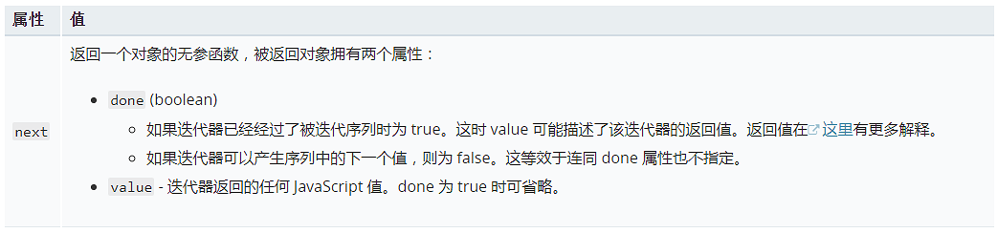
迭代器协议
迭代器协议定义了一种标准的方式来产生一个有限或无限序列的值。
当一个对象被认为是一个迭代器时，它实现了一个 next() 的方法并且该方法拥有以下特性：
返回一个对象的无参函数，被返回对象拥有两个属性：
done (boolean)：
如果迭代器已经经过了被迭代序列时为 true。
如果迭代器可以产生序列中的下一个值，则为 false。这等效于连同 done 属性也不指定。
value ：
迭代器返回的任何 JavaScript 值。done 为 true 时可省略。

Slide 23
Generator api
Generator.prototype.next()
Generator.prototype.turn()
Generator.protype.throw()

Slide 24
Generator的基本用法
function* idMaker(){
let index = 0;
while(true)
yield index++;
}
let gen = idMaker(); // "Generator { }"
console.log(gen.next().value); // 0
console.log(gen.next().value); // 1
console.log(gen.next().value); // 2
详看demo

Slide 25
Generator的基本异步处理(异步同步化)
function* main() {
var result = yield request("http://some.url");
var resp = JSON.parse(result);
console.log(resp.value);
}
function request(url) {
ajax(url, function(response){
it.next(response);
});
}
var it = main();
it.next();
详看demo

Slide 26
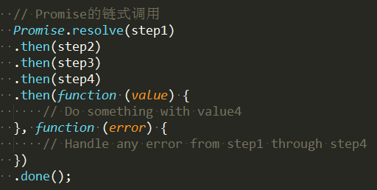
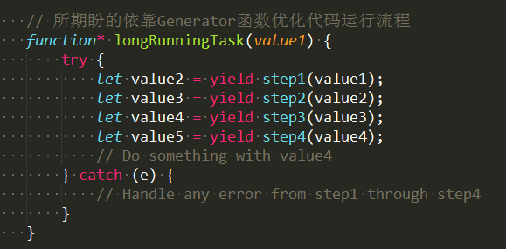
Generator的异步自动化流程管理
自动流程管理
同步自动流程管理
详看 demo

Slide 27
基于thunk函数的异步自动化流程管理
基于thunk函数的自动执行器
什么是thunk函数？
编程语言刚刚起步,计算机学家对"求值策略"存在争论：
var x = 1;
function f(m){
return m * 2;
}
f(x + 5)
一种意见是"传值调用"（call by value），即在进入函数体之前，就计算x + 5的值（等于 6），再将这个值传入函数f。
另一种意见是"传名调用"（call by name），即直接将表达式x + 5传入函数体，只在用到它的时候求值。Haskell 语言采用这种策略。
两种方法各有利弊。传值调用比较简单，但是对参数求值的时候，实际上还没用到这个参数，有可能造成性能损失。
编译器的“传名调用”实现，往往是将参数放到一个临时函数之中，再将这个临时函数传入函数体。这个临时函数就叫做 Thunk 函数。

Slide 28
基于thunk函数的异步自动化流程管理
JavaScript 语言是传值调用，它的 Thunk 函数含义有所不同。在 JavaScript 语言中，Thunk 函数替换的不是表达式，而是多参数函数，将其替换成一个只接受回调函数作为参数的单参数函数
如下例子：
// 正常版本的ajax方法
ajax(url, callback);
// Thunk版本的ajax方法（单参数版本）
var Thunk = function (url) {
return function (callback) {
return ajax(url, callback);
};
};
var request = Thunk(url);
request(callback);

Slide 29
基于thunk函数的异步自动化流程管理
基于thunk函数的自动执行器的封装：
function runner(fn, initValue) {
var gen = fn(initValue);
function next(err, data) {
var result;
if (err) {
gen.throw(err);
} else {
result = gen.next(data);
}
if (result.done) {
return;
}
result.value(next);
}
next();
}
详看 demo

Slide 30
基于Promise的异步自动化流程管理
1.基于Promise的自动执行器的封装：
详看 demo
2.优点：
相比较于thunk函数封装的自动执行，基于Promise封装可以运用Promise的一系列特性，如并行请求,超时处理等等。callback不需统一放在参数的最后。

Slide 31
async/await
三
async/await

Slide 32
async函数
async 是 Generator 函数的语法糖。
async函数等于内置了Generator 的自动化流程执行器，执行结束返回一个Promise对象。
async函数的语法如下：
async function longRunningTask(value1) {
let value2 = await stepPromise1(value1);
let value3 = await stepPromise2(value2);
let value4 = await stepPromise3(value3);
let value5 = await stepPromise4(value4);
return value5;
}
longRunningTask(initValue).then(function(data) {
// use data to do something
}, function(err) {
// catch error
})

Slide 33
参考
MDN: https://developer.mozilla.org/zh-CN/docs/Web/JavaScript/Reference/Global_Objects/Promise
ECMA262-Generator： http://www.ecma-international.org/ecma-262/6.0/#sec-generator.prototype.next
ES6入门： http://es6.ruanyifeng.com/#docs/promise

Slide 34
Rx.js(Observable)
四
Rx.js(Observable)

Slide 35
Rx.js与Observable
1.什么是Rx.js？
RxJS是Observable的js实现以及扩展，是一个通过使用可观察序列来处理异步事件流的库。它基于核心类型Observable和一系列操作符及方法，使得我们能更好地处理异步事件流。
2.什么是Observable？
Observable是个异步处理方案,目前在ECMAScript proposals中处于stage 1。

Slide 36
Observable基本api以及基本用法
官方提案中的API很少,目前只有3个：
一个原型方法：
Observable.prototype.subscribe(): 进行事件订阅
subscribe(observer : Observer) : Subscription;
subscribe(onNext : Function,
onError? : Function,
onComplete? : Function) : Subscription;
两个静态方法：
Observable.of(...items): Converts items to an Observable, return Observable
Observable.from(observable): Converts an observable or iterable to an Observable, return Observable
但Rx.js在Observable的基础上扩展了很多转换方法供使用。
基本用法请看demo

Slide 37
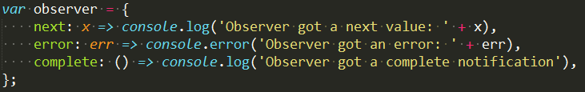

什么是Observer？
Observer(观察者)是由 Observable 发送的值的消费者。观察者只是一组回调函数的集合，每个回调函数对应一种 Observable 发送的通知类型：next、error 和 complete.
下面的示例是一个典型的观察者对象：
要使用观察者，需要把它提供给 Observable 的 subscribe 方法
RxJS 中的观察者也可能是部分的。如果你没有提供某个回调函数，Observable 的执行也会正常运行，只是某些通知类型会被忽略，因为观察者中没有没有相对应的回调函数。
下面的示例是没有 complete和error 回调函数的观察者：
在 observable.subscribe 内部，它会创建一个观察者对象并使用第一个回调函数参数作为 next 的处理方法。第二三个回调函数参数作为 error和complete的处理方法。如上一页所示。

Slide 38
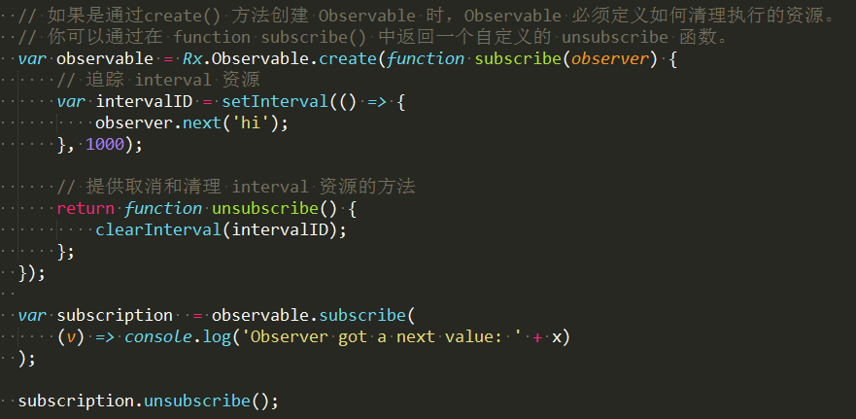
什么是Subscription？
Subscription 是表示可清理资源的对象，通常是 Observable 的执行。Subscription 有一个重要的方法，即 unsubscribe，它不需要任何参数，只是用来清理由 Subscription 占用的资源。

Slide 39
Observable的异步操作
1.基本异步处理
2.异步链式调用
3.用rx.js实现Promise.all功能
详看demo

Slide 40
Rx.js（Observable） vs Promise
Rx.js中的Observable可以看成是一个升级版的Promise,但Observable不遵循Promise/A+规范，故与Promise不兼容。但可以通过操作符Rx.Observable.fromPromise将Promise对象转换成Observable对象。
Observable相对于Promise，有以下明显优点：
1.可以中途取消订阅，而Promise则无法中途取消
2.能输出多值，Promise只能决议一次
3.可以重试（可以查看demo）
。。。
以上只是Rx.js优点中的冰山一角，通过Rx.js一系列操作符，使得Observable无比强大，可以控制数据流输出频率，迭代数据流，合并多个数据流，回播等。

Slide 41
参考
rx.js概览与入门: http://cn.rx.js.org/manual/overview.html
学习rx.js： https://rxjs-cn.github.io/learn-rxjs-operators/
实现一个简单的Observable： https://zhuanlan.zhihu.com/p/27776484
ECMAScript proposals-observable：https://github.com/tc39/proposal-observable

Slide 42
Sangfor
PPT模板下载：www.1ppt.com/moban/ 行业PPT模板：www.1ppt.com/hangye/
节日PPT模板：www.1ppt.com/jieri/ PPT素材下载：www.1ppt.com/sucai/
PPT背景图片：www.1ppt.com/beijing/ PPT图表下载：www.1ppt.com/tubiao/
优秀PPT下载：www.1ppt.com/xiazai/ PPT教程： www.1ppt.com/powerpoint/
Word教程： www.1ppt.com/word/ Excel教程：www.1ppt.com/excel/
资料下载：www.1ppt.com/ziliao/ PPT课件下载：www.1ppt.com/kejian/
范文下载：www.1ppt.com/fanwen/ 试卷下载：www.1ppt.com/shiti/
教案下载：www.1ppt.com/jiaoan/ PPT论坛：www.1ppt.cn
THANK YOU！

